Slide 1
تحلیل احساسات
آرش اصغری (40402914)
ارائه درس پردازش زبان طبیعی
استاد غیاثی‌راد

Slide 2
معرفی حوزه
یکی از زیرشاخه‌های اصلی پردازش زبان طبیعی با هدف تعیین نگرش و احساسات واقعی نویسنده پشت کلمات
دارای سه سطح تحلیل:
  تحلیل قطبیت: دسته‌بندی به مثبت، منفی و خنثی
  تشخیص نوع احساس: تشخیص حالات روحی، مانند خشم، شادی و ...
  بررسی دقیق: تشخیص شدت احساسات در کنار نوع حس
استفاده از ابزارهای NLP به عنوان زیربنا انجام تحلیل‌های متنی

Slide 3
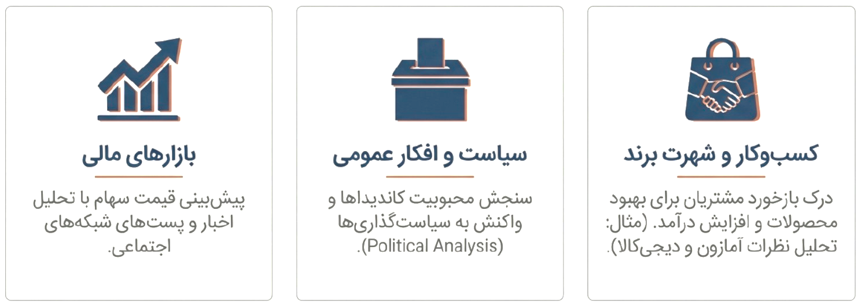
کاربردهای عملی تحلیل احساسات
به‌طور کلی در هر کجا که نیاز به فهم بازخورد کاربران می‌باشد، مدل‌های تحلیل احساسات نقش حیاتی دارند.

Slide 4
رویکردهای پیشنهادی:
3
در این ارائه، نتایج و متدولوژی‌های سه مقاله کلیدی در حوزه تحلیل احساسات مورد بررسی قرار گرفته است.
در ادامه این رویکردها به ترتیب از ضعیف‌ترین مورد تا بهترین عملکرد به طور خلاصه معرفی می‌شوند.
2
1
1. K. L. Tan, C. P. Lee, and K. M. Lim, "A Survey of Sentiment Analysis: Approaches, Datasets, and Future Research," Applied Sciences, vol. 13, no. 7, p. 4550, Apr. 2023.
2. D. Anggraini, S. Rahmawati, and R. Kurniawan, "Natural Language Processing For Automatic Sentiment Analysis In Social Media Data," International Journal of Intelligent Engineering and Systems, vol. 1, no. 2, pp. 16-19, 2024.
3. L. Huang, "Deep Learning for Text Sentiment Analysis: A Survey," in Proceedings of the 2nd International Conference on Machine Learning and Automation, 2025, doi: 10.54254/2755-2721/104/20241153.

Slide 5
روش‌های مبتنی بر لغت‌نامه:
استفاده از لغت‌نامه‌های پیش‌تعریف شده (مانند SentiNetWord) که به هر کلمه یک امتیاز مثبت یا منفی می‌دهند. امتیاز نهایی متن از مجموع امتیاز کلمات آن به دست می‌آید.
مزایا: پیاده‌سازی آسان و بدون نیاز به آموزش مدل
نقاط ضعف: عدم درک کنایه، زبان عامیانه و کلمات با معانی چندگانه در بافت‌های مختلف

Slide 6
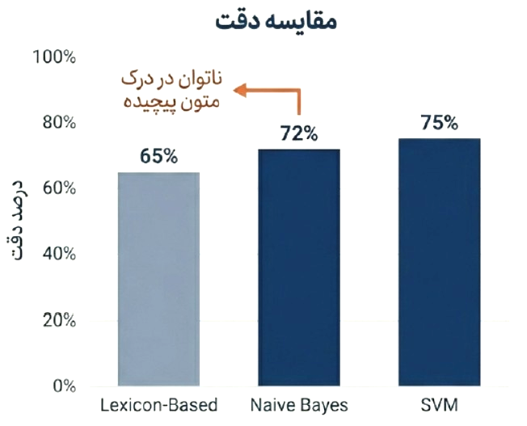
یادگیری ماشین سنتی:
رویکرد تبدیل متن به ویژگی‌های عددی (مانند TF-IDF یا N-gram) و آموزش الگوریتم‌های ریاضی روی داده‌های برچسب‌گذاری شده است.
الگوریتم‌های رایج: Naive Bayes، SVM و Logistic Regression
ویژگی: این روش‌ها انعطاف‌پذیرتر از لغت‌نامه هستند و می‌توانند با رفتار کاربران در پلتفرم‌های مختلف سازگار شوند، اما برای درک متون پیچیده کافی نیستند.

Slide 7
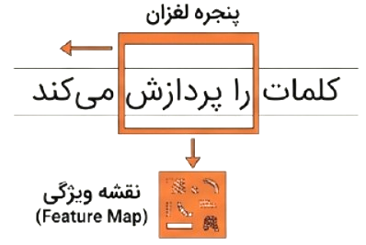
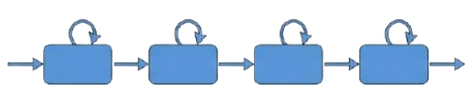
یادگیری عمیق:
شبکه‌های پیچشی (CNN): برای استخراج ویژگی‌های محلی و الگوهای خاص در متن (مانند ترکیبات خاص کلمات) استفاده می‌شود.
حافظه طولانی کوتاه‌مدت (LSTM): به دلیل ساختار حافظه‌دار، می‌تواند توالی کلمات و روابط میان آن‌ها را در جملات طولانی درک کند.
تفاوت: این مدل‌ها به طور خودکار ویژگی‌ها را استخراج می‌کنند و نیاز به مهندسی دستی ویژگی‌ها را کاهش می‌دهند.

Slide 8

مدل‌های مبتنی بر ترنسفورمر:
استفاده از مکانیزم توجه (Attention) برای درک دوطرفه معنای کلمات. BERT کلمات را بر اساس کلمات قبل و بعد از آن‌ها در کل جمله تحلیل می‌کند.
ویژگی کلیدی: توانایی بسیار بالا در درک بافتار (Context) و تفاوت‌های ظریف معنایی
عملکرد: در حال حاضر به عنوان استاندارد طلایی (State-of-the-art) در اکثر وظایف encoding شناخته می‌شود

Slide 9
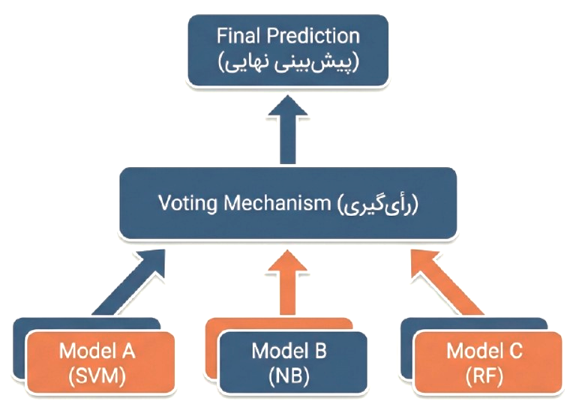
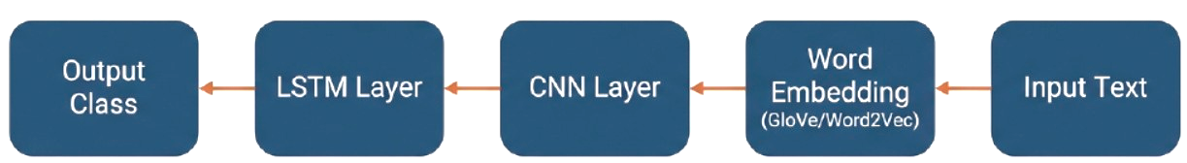
مدل‌های ترکیبی و یادگیری جمعی:
مدل‌های ترکیبی (مانند BERT-BiLSTM-CRF): ترکیب قدرت درک زبانی BERT با قدرت تحلیل توالی LSTM برای رسیدن به دقت بالاتر در استخراج ویژگی‌های احساسی.
یادگیری جمعی (Ensemble): ترکیب پیش‌بینی‌های چندین مدل مختلف و تصمیم‌گیری بر اساس رأی‌گیری اکثریت
هدف: پوشش دادن نقاط ضعف یک مدل توسط مدل‌های دیگر و دستیابی به بالاترین دقت ممکن

Slide 10
مقایسه نهایی:
مناسب برای ... | دقت | روش تحلیل
تحلیل‌های سریع و ساده با منابع کم | %65 | لغت نامه
مجموعه‌داده‌های کوچک و پردازش سریع | %75 - %72 | یادگیری ماشین (SVM، NB)
تحلیل جملات طولانی و داده‌های پیچیده | %81 - %78 | یادگیری عمیق (CNN، LSTM)
بالاترین دقت در درک معنا و بافت متن | %88 | ترنسفورمر (BERT)
پروژه‌هایی که دقت در آنها اولویت اول است | تا %98.9 | یادگیری جمعی و ترکیبی

Slide 11




چالش‌های باقی‌مانده:
چند زبانگی
تشخیص کنایه‌ها
تمرکز بیشتر بر زبان انگلیسی شده‌ است و تفاوت‌های فرهنگی در نظر گرفته نشده است.
مدل‌ها در تشخیص معنای باطنی جملات و زبان محاوره مشکل دارند.
تحلیل دقیق
هزینه مجموعه‌داده‌ها
مدل‌ها در تشخیص دقیق احساس و شدت آن به اندازه کافی تکامل نیافتند.
ساخت دیتاست‌های به اندازه کافی بزرگ برای همه زبان‌ها توسط انسان هزینه زیادی دارد.

Slide 12
مسیرهای پیش‌رو:
تحلیل احساسات دقیق فراتر از قطبیت
سبک‌سازی مدل‌ها برای اجرا بر روی موبایل
فراهم کردن امکان یادگیری بدون نظارت
تحلیل احساسات چندرسانه‌ای
بهبود تفسیرپذیری و شفاف‌سازی فرایند
شناسایی طعنه‌ و ابهام‌ها
بهبود عملکرد برای همه فرهنگ‌ها

Slide 13
نتیجه‌گیری:
تحلیل احساسات پلی حیاتی میان زبان غیرساختارمند انسان و تصمیم‌گیری‌های هوشمند تجاری و سیاسی است.
این حوزه از روش‌های سنتی مبتنی بر لغت‌نامه و ماشین‌بردار پشتیبان به سمت مدل‌های پیشرفته یادگیری عمیق مانند BERT و LSTM حرکت کرده که دقت را به شکل چشم‌گیری افزایش داده‌اند.
قدرت مدل‌های ترکیبی: مدل‌های Ensemble که چندین الگوریتم را با هم ترکیب می‌کنند، در حال حاضر بهترین عملکرد را در بنچمارک‌های جهانی دارند.
با وجود پیشرفت‌ها، مدل‌های فعلی هنوز در درک زبان عامیانه، کنایه و ساختارهای پیچیده زبانی با محدودیت‌هایی روبرو هستند.
آینده این حوزه در گرو ساخت مدل‌های تفسیرپذیرتر، سبک‌تر و چندزبانه است تا بتوان در دنیای واقعی و با منابع محدود، تحلیل‌های دقیق‌تری ارائه داد.

Slide 14
محدوده پوشش ارائه:
این ارائه بخش عمده‌ای از مباحث پایه و پیشرفته‌ی تحلیل احساسات را پوشش می‌دهد، از جمله:
تعریف مسئله و سطوح مختلف تحلیل احساسات
رویکردهای مبتنی بر لغت‌نامه، یادگیری ماشین، یادگیری عمیق و ترنسفورمرها
بررسی چالش‌ها و مسیرهای آینده این حوزه
در این ارائه تمرکز اصلی بر تحلیل احساسات متنی بوده و موضوعاتی مانند موارد زیر مورد بررسی قرار نگرفته‌اند:
تحلیل احساسات چندرسانه‌ای (صوت و تصویر)
تحلیل بر خط
تحلیل و پیاده‌سازی صنعتی در مقیاس بزرگ
تحلیل احساسات کاربران فارسی‌زبان در شبکه اجتماعی توییتر و مقایسه با احساس واقعی آن‌ها، نمونه‌ای کاربردی از وظایف طبقه‌بندی و درک معنا بوده و به‌طور مستقیم زیرمجموعه حوزه تحلیل احساسات محسوب می‌شود.

